Slide 1
习题课：
1. 机械振动
2. 机械波、电磁波

Slide 2


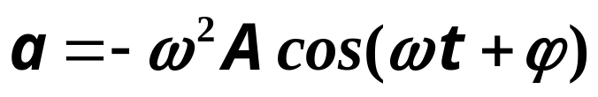
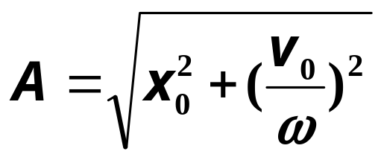
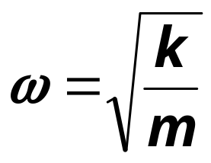

一、主要内容归纳
1. 机械振动
(1) 简谐振动的描述：
● A 、ω 、φ
：初相位

Slide 3




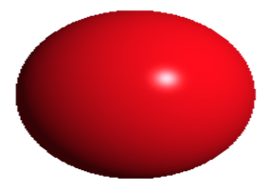









● 相位ω t + φ ：反映谐振子的振动状态(x、v、a)
● 旋转矢量法：
振幅 A ←→ 的模
角频率 ω ←→ 的旋转角速度
相位 ω t + φ ←→ 与+x 轴的夹角
旋转矢量 ：
● A 、ω 、φ
：初相位

Slide 4



● 相位ω t + φ ：反映谐振子的振动状态(x、v、a)
● 旋转矢量法：
振幅 A ←→ 的模
角频率 ω ←→ 的旋转角速度
相位 ω t + φ ←→ 与+x 轴的夹角
旋转矢量 ：
位移 x ←→ 在 x 轴上的投影坐标
旋转矢量

Slide 5




● 简谐振动 x ~ t 曲线：
位移 x ←→ 在 x 轴上的投影坐标
旋转矢量

Slide 6
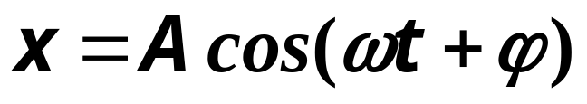

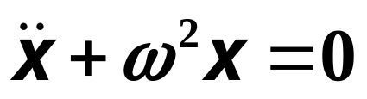
● 简谐振动 x ~ t 曲线：
(2) 简谐振动的判断
▲
▲
▲
常见的简谐振动实例：弹簧振子、复摆、单摆、水中
浮块等

Slide 7
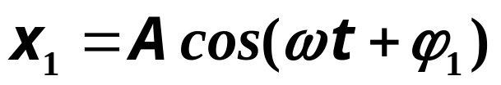






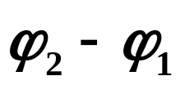

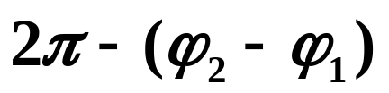

(3) 简谐振动的超前与落后
x₂ 超前 x₁ 位相：
x₁ 超前 x₂ 位相：

Slide 8
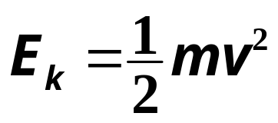
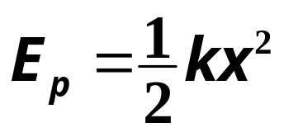
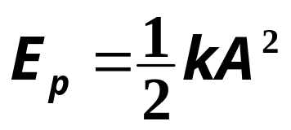
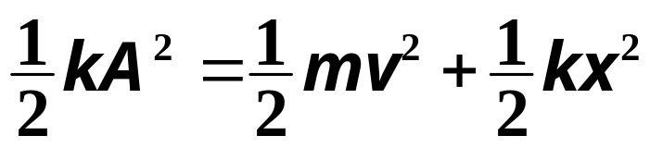
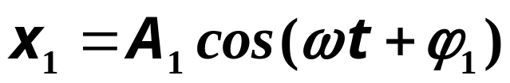


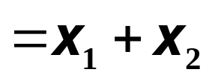

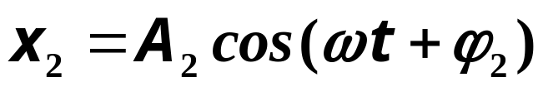
(4) 简谐振动的能量
振动动能：
振动势能：
振动总能量：
(5) 简谐振动的合成
●同频率同方向 的简谐振动合成

Slide 9
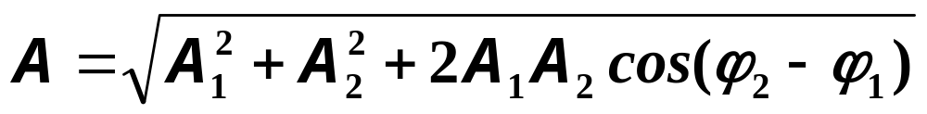
●同频率同方向 的简谐振动合成

Slide 10
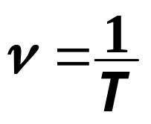
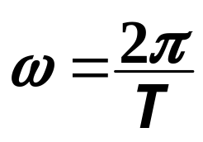
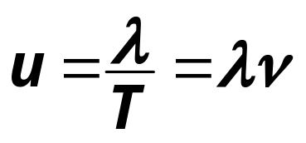
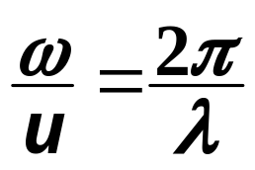
2. 机械波、电磁波
(1) 波长、频率、波速：

Slide 11
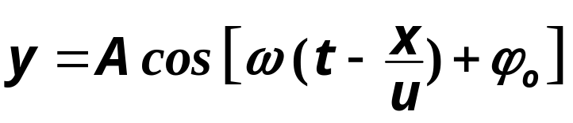


(2) 波函数
● 波函数的物理意义：
x 处质元的振动方程或 x 处质元在 t 时刻离开自己
平衡位置的位移。
● φ_{o}：原点处质元的初相位
(1) 波长、频率、波速：

Slide 12
(2) 波函数
● 波函数的物理意义：
x 处质元的振动方程或 x 处质元在 t 时刻离开自己
平衡位置的位移。
● φ_{o}：原点处质元的初相位

Slide 13
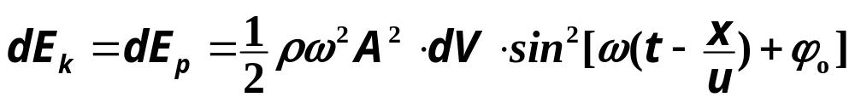
(4) 简谐波的能量
● x 处质元 dm = ρ dV 在 t 时刻的动能与势能 :

Slide 14
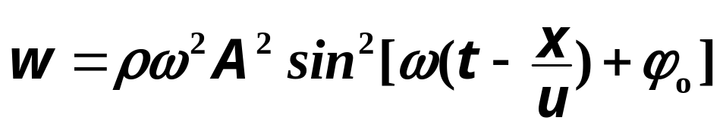

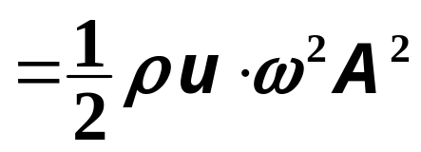

(4) 简谐波的能量
● x 处质元 dm = ρ dV 在 t 时刻的动能与势能 :
● 波的能量密度、能流及能流密度：

Slide 15
(5) 惠更斯原理：
(6) 波的干涉：
● 波的相干条件：
● 波的能量密度、能流及能流密度：

Slide 16

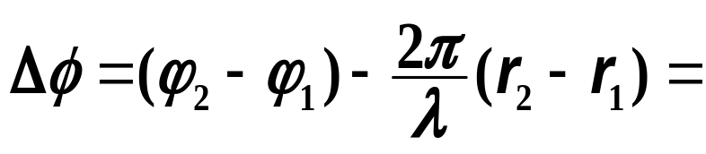



(5) 惠更斯原理：
(6) 波的干涉：
● 波的相干条件：
● 两相干波的干涉加强与干涉减弱条件：
干涉加强
干涉减弱

Slide 17

(7) 驻波
● 驻波的形成条件：两相干波反向相遇。
● 驻波方程：
● 驻波特点：
相邻两个波腹点或波节点间距＝ 。
振幅分布：波腹点振幅最大；波节点振幅最小。
相位分布：
相邻两个波节点间各点位相相同；
关于波节点对称的两点位相相差 π ！
能量分布：不向外传播能量。

Slide 18






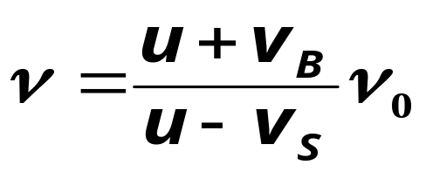
(8) 波的多普勒效应
● 观测者的接收频率ν ：
相位分布：
相邻两个波节点间各点位相相同；
关于波节点对称的两点位相相差 π ！
能量分布：不向外传播能量。

Slide 19
(8) 波的多普勒效应
● 观测者的接收频率ν ：
(9) 电磁波
● 四个特性 ：
● 玻印亭矢量即电磁波的能流密度 ：

Slide 20
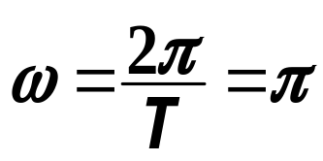



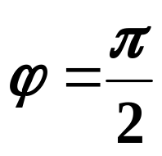






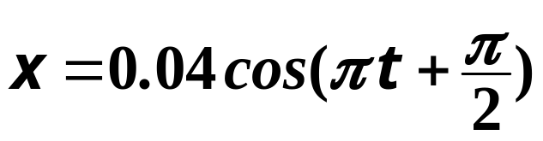
二、应用举例
例1 一谐振子的振动曲线如图所示，求其振动方程。
解：
由旋转矢量图可知：
谐振子振动方程为：

Slide 21
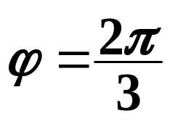
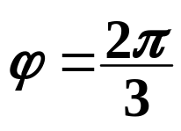

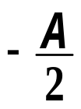

例2 一谐振子的振动曲线如图所示，求其初相位及振
动周期。
x(m)
A
解：
由旋转矢量图可知：
t(s)
o
5
-A/2
谐振子振动方程为：

Slide 22
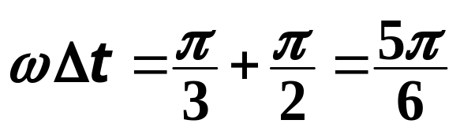

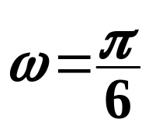
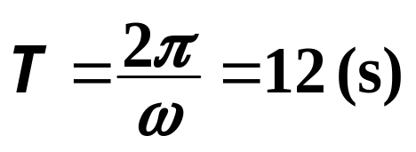
例2 一谐振子的振动曲线如图所示，求其初相位及振
动周期。
x(m)
A
解：
由旋转矢量图可知：
t(s)
o
5
-A/2

Slide 23

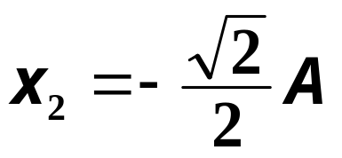
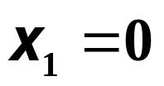
例3 一物体作简谐振动，振动方程为
求该物体在 t = 0 时刻与 t = T/8 时刻的动能之比。
解：
两时刻的位移分别为：

Slide 24
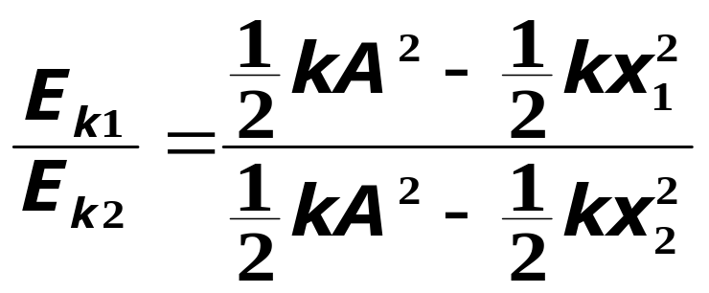

例3 一物体作简谐振动，振动方程为
求该物体在 t = 0 时刻与 t = T/8 时刻的动能之比。
解：
两时刻的位移分别为：
两时刻的动能之比为：

Slide 25
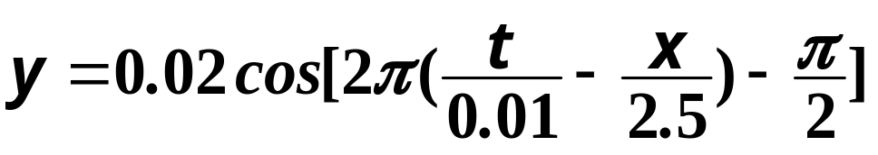




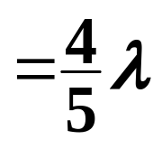
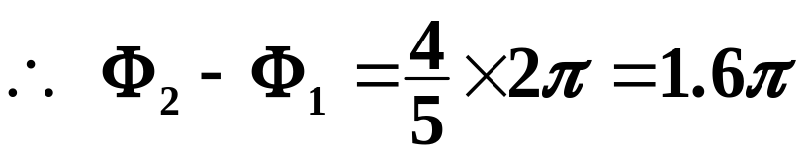
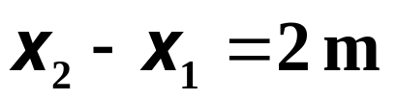
例4 一横波的波动方程为 y = 0.02sin2π(100t－0.4x) (SI),
求其振幅、波长、频率、传播速度及x₁=10m与x₂=12m
两点间的相位差。
解：
将波动方程化为标准形式

Slide 26




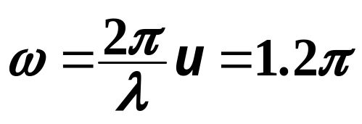




例5 一如图为平面波在 t =2s 时的波形图，求: 该波的波
动方程及图中P点的振动方程及此时P点速度。
解：

Slide 27
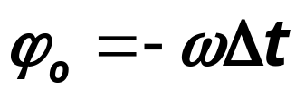




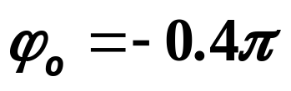
例5 一如图为平面波在 t =2s 时的波形图，求: 该波的波
动方程及图中P点的振动方程及此时P点速度。
解：
由旋转矢量图可知
取：

Slide 28
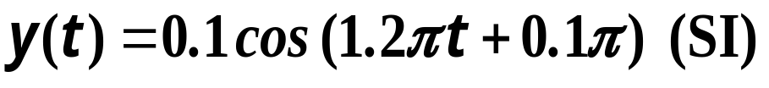
波动方程为：
代入x = 0.5 m ，得 P点振
动方程：
取：

Slide 29


波动方程为：
代入x = 0.5 m ，得 P点振
动方程：
此时，即 t = 2 s 时 P点振动
速度为最大值：
< 0 ，沿－y方向。

Slide 30


例6 设平面简谐波沿－x轴传播时在 x = 0处发生反射，反
射波的表达式为y₂= Acos[2π(ν t - x/λ)+ π/2]。已知反射点
为自由端，求驻波方程及波节位置坐标 。
解：
自由端反射无半波损失，任意时刻两波在o处的相位
相同。则 t = 0 时：
速度为最大值：
< 0 ，沿－y方向。

Slide 31
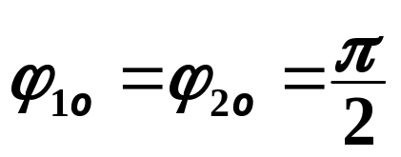
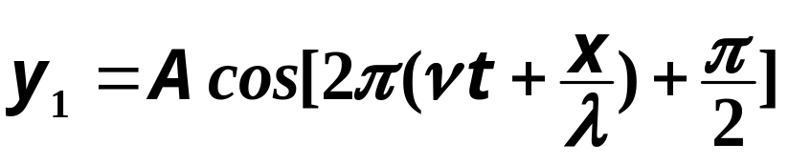
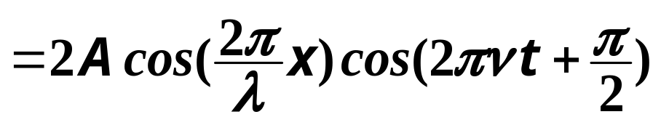


例6 设平面简谐波沿－x轴传播时在 x = 0处发生反射，反
射波的表达式为y₂= Acos[2π(ν t - x/λ)+ π/2]。已知反射点
为自由端，求驻波方程及波节位置坐标 。
解：
自由端反射无半波损失，任意时刻两波在o处的相位
相同。则 t = 0 时：
驻波方程：

Slide 32





波腹点：
波节点：
驻波方程：

Slide 33


波腹点：
波节点：
( The end )

